Slide 1


Оформление презентации
Желательные шрифты: Calibri, Times New Roman, Arial;
Основной размер шрифта - 16 пт; минимальный допустимый - 14 пт;
Допустимые цвета текста: черный, фиолетовый, синий, красный и другие;
Допустимые варианты написания текста: без форматирования, курсив, полужирный и подчеркнутый для визуального выделения в тексе. Например: Ученье — свет, а неученье — тьма
Ссылки на литературные источники в формате [Иванов и др., 2025].
Слайды должны быть пронумерованы
Обязательно показывайте во время доклада, куда слушатель должен смотреть
Старайтесь рассказывать свой доклад, а не читать с листочка ☺
Не забудьте удалить лишние слайды в итоговом варианте презентации!

Slide 2
Рекомендуемый порядок слайдов
Титульный слайд
Актуальность, проблема. Всё об объекте исследования нужно рассказать до цели и задач
Цель, задачи, гипотеза
Методы и материалы. Вы можете рассказывать о методах отдельно или в контексте полученных результатов
Результаты и их обсуждение
Выводы
Заключение и перспективы реализации проекта, доказана ли гипотеза
Благодарности руководителю и партнерам проекта,
вместо слайда «Спасибо за внимание»
Дополнительные слайды (для ответов на вопросы) – если нужны

Slide 3
Рекомендации по докладу
текст — презентация
название — гипотеза — цель — задачи — методы — результаты — выводы — заключение
Все должно быть связано!

Slide 4

Всероссийский конкурс научно-технологических
проектов «Большие вызовы»
Название работы отражает проведенное исследование, у похожих работ должны быть разные названия
Направление конкурса
ФИО участника
ФИО наставника
Образовательная организация, класс
Организации-партнеры (можно добавить логотипы)

Slide 5
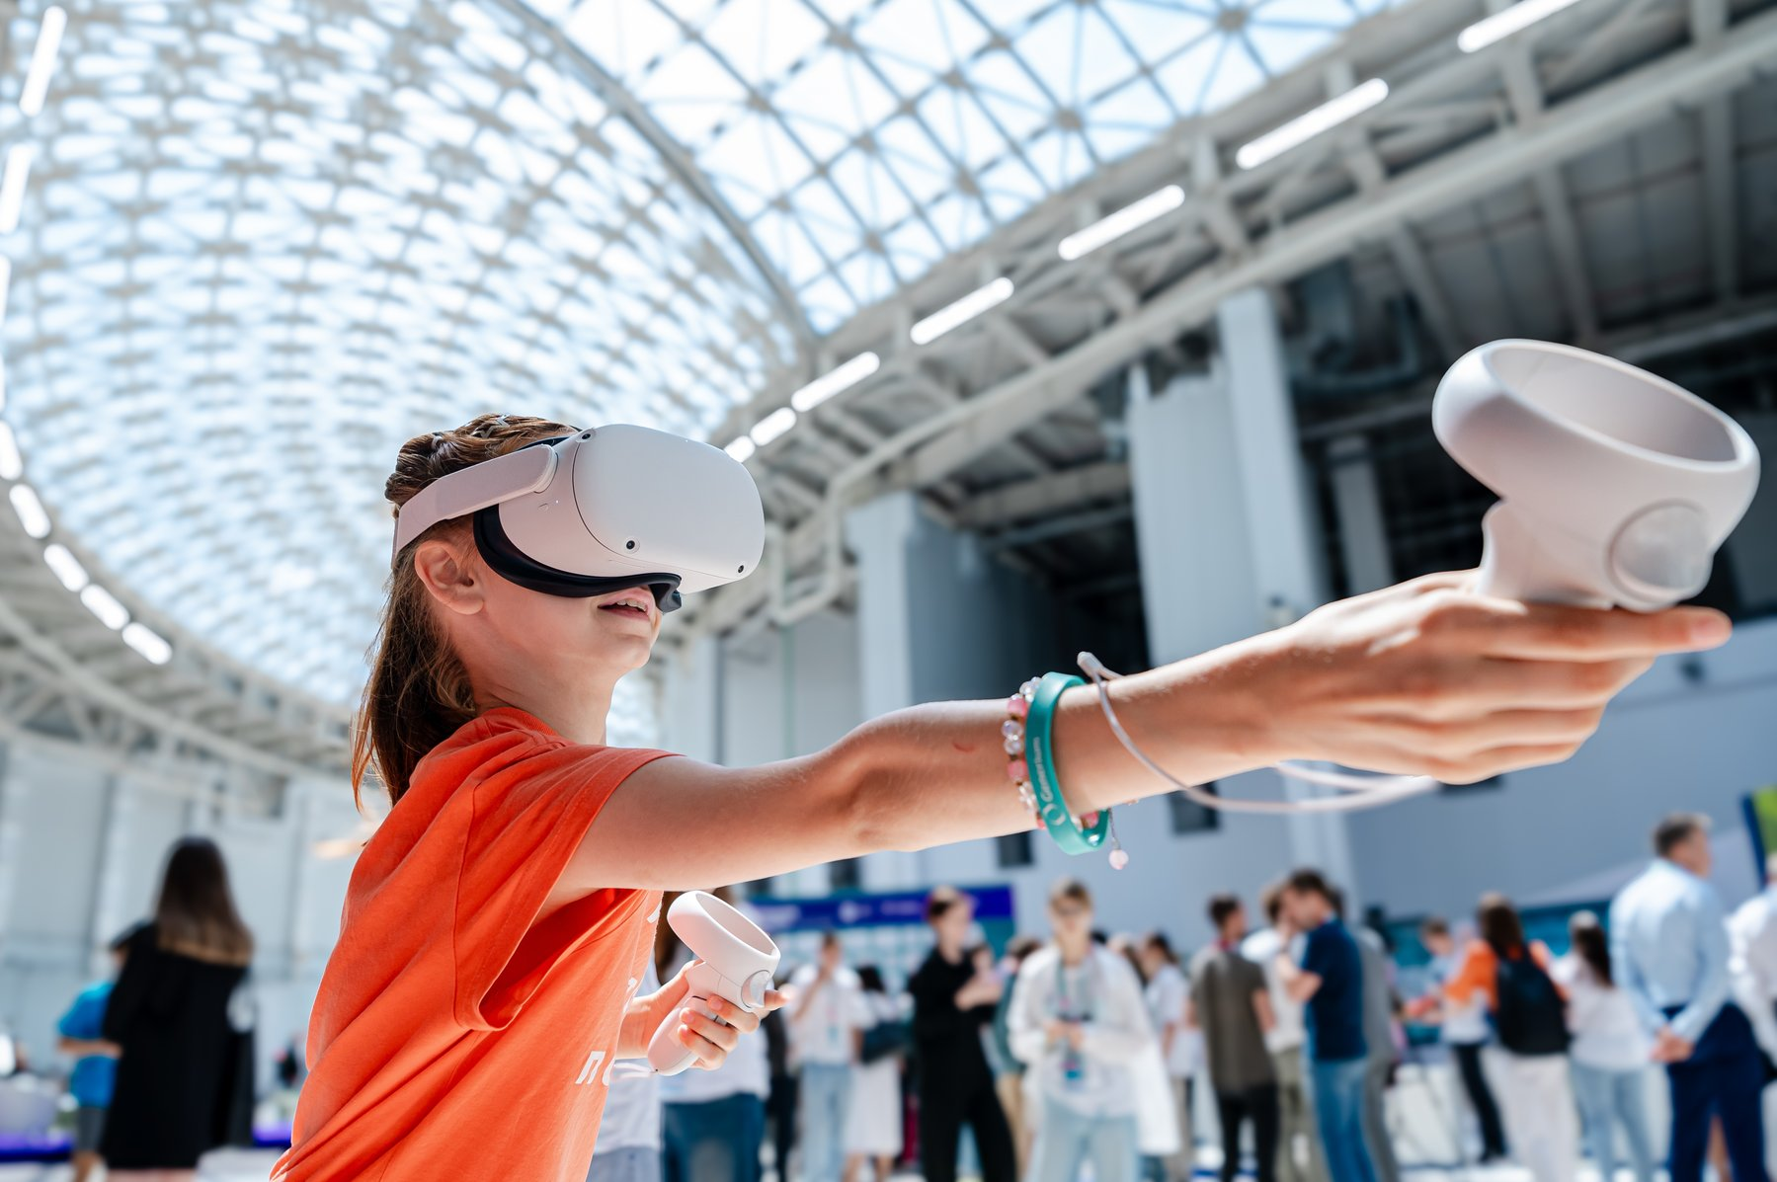
Актуальность работы 2-3 слайда
Почему ваш проект – «Большой вызов»?
Расскажите об объекте исследования
Покажите соответствие стратегии научно-технологического развития РФ
Покажите актуальность для определенной социальной группы
Какую проблему и существующие технологические барьеры решает проект?

Slide 6
Цель, задачи, гипотеза
Цель (дословно зачитать со слайда)
Гипотеза
Цель работы должна соответствовать названию и содержанию работы
Что вы планировали доказать или опровергнуть в ходе своего исследования?
Задачи (на докладе задачи нужно дословно зачитать со слайда)
Сформулируйте задачи, которые необходимо решить для достижения поставленной цели
Не нужны задачи «прочитать литературу», «сделать выводы», «сделать презентацию»
Все задачи должны быть решены к 20 февраля (подача проекта на региональный конкурс)
…

Slide 7
Материалы и методы
2 варианта –
Сделать слайд и оставить его в презентации
Сделать слайд и убрать его в дополнительные (для ответов на вопросы), а в докладе рассказывать о методах в контексте полученных результатов
Какие методики, подходы, материалы и алгоритмы вы использовали?
Используйте конкретные термины, без излишней детализации.
в докладе в любом случае нужно обязательно рассказать,
с помощью каких методов и оборудования были получены результаты!

Slide 8
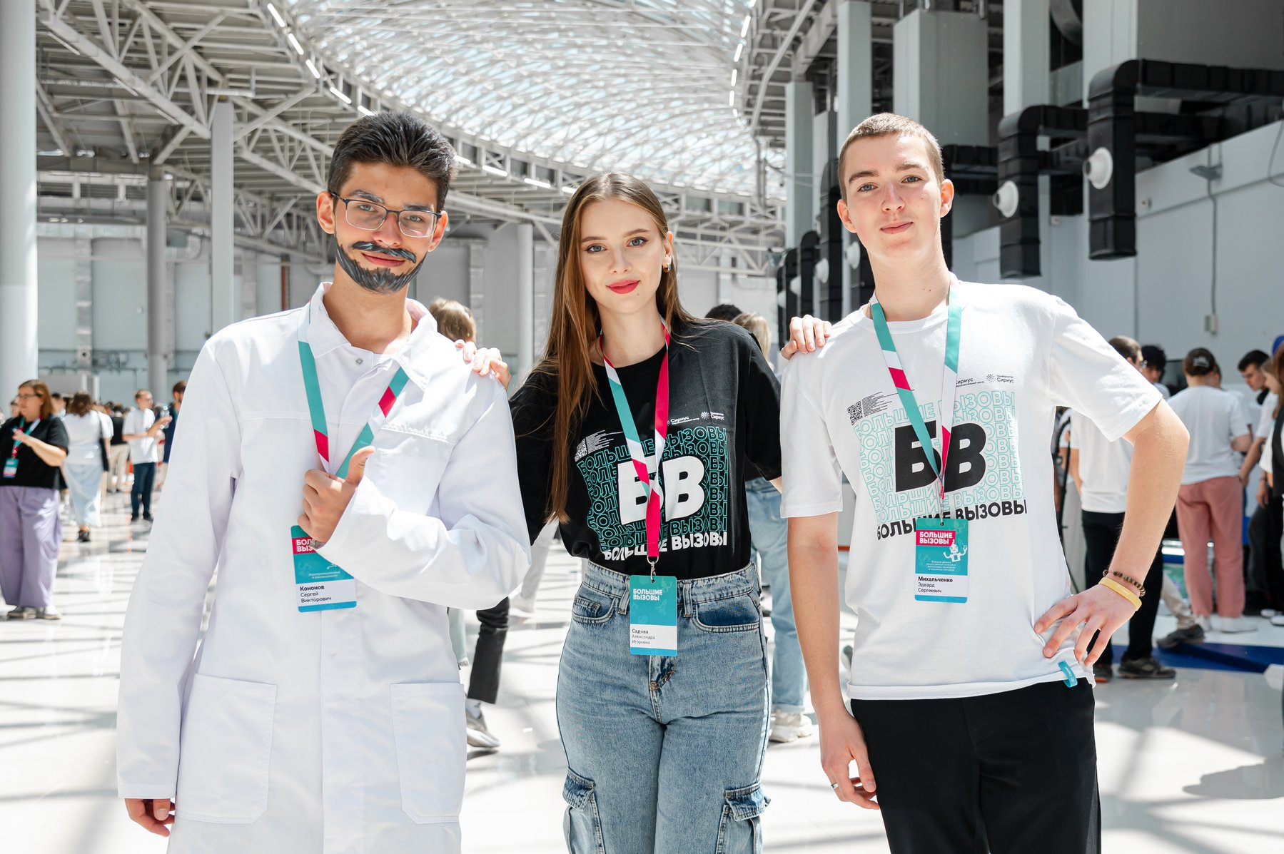
Результаты 2-5 слайдов
Не обязательно приводить все полученные результаты - результаты должны соответствовать поставленным задачам, а все выводы - полученным результатам
Провести статистическую и графическую обработку результатов, посчитать средние значения и др.
При сравнении обязательно стоит говорить «что-то больше/меньше, чем что-то во столько-то раз …»

Slide 9
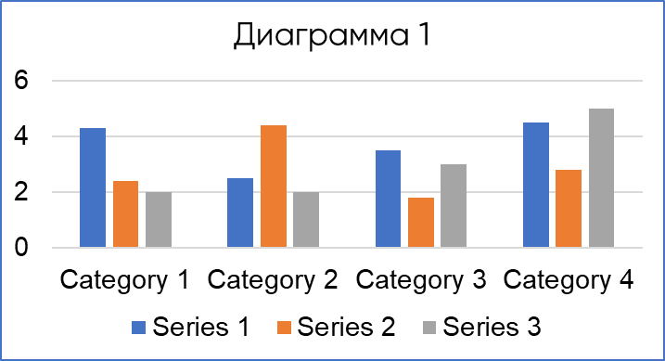
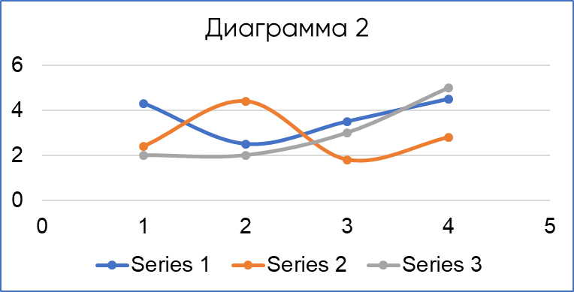
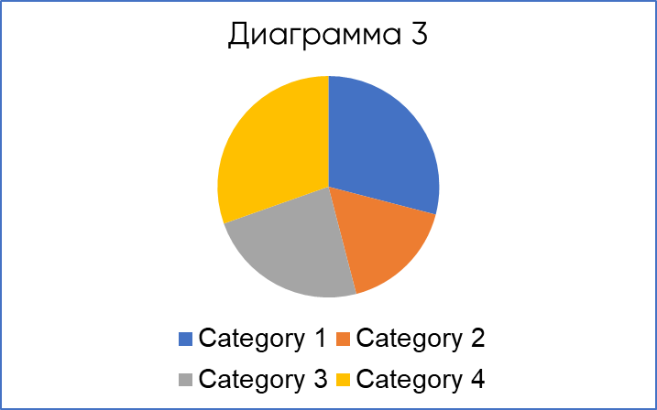
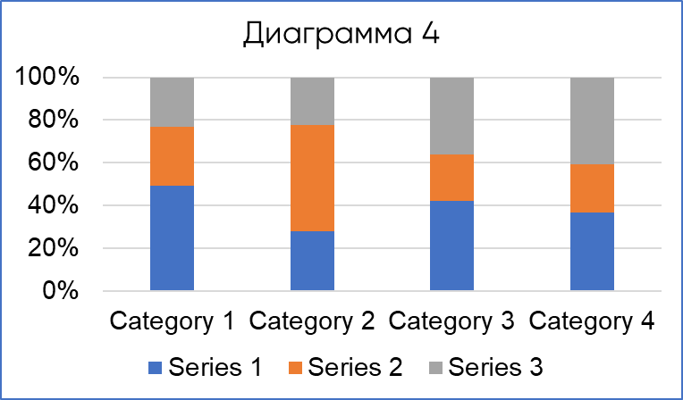
Оптимально размещать несколько диаграмм на одном слайде для сопоставления результатов
Лучше всего использовать диаграммы и графики
Они должны быть чёткими и хорошо читаемыми
Текст слева, рисунки справа
Размер шрифта на диаграммах: не менее 14 пт
Обязательно показывайте во время доклада, куда слушатель должен смотреть.
Иначе никто ничего не сможет понять ☹

Slide 10
Вместо таблиц лучше использовать графики и диаграммы
Плохой пример таблицы – мелко (размер шрифта 11 пт), текст без контраста к фону, шрифт плохо читается, неаккуратное оформление
По возможности - избегайте таблиц, т.к. данные в виде диаграмм и графиков наиболее читаемые
Размер шрифта в таблицах: не менее 14 пт
Максимальный размер таблицы: 6 столбцов, 10 строк
Точка наблюдения | % | Точка наблюдения | % | Точка наблюдения | %
точка 1 | 56 | точка 1 | 56 | точка 1 | 56
точка 2 | 23 | точка 2 | 23 | точка 2 | 23
точка 3 | 5 | точка 3 | 5 | точка 3 | 5
точка 4 | 14 | точка 4 | 14 | точка 4 | 14
точка 5 | 2 | точка 5 | 2 | точка 5 | 2
Хороший пример таблицы – крупно (размер шрифта 18 пт),
текст с контрастом к фону, аккуратное оформление
Точка наблюдения | % | Точка наблюдения | % | Точка наблюдения | %
точка 1 | 56 | точка 1 | 56 | точка 1 | 56
точка 2 | 23 | точка 2 | 23 | точка 2 | 23
точка 3 | 5 | точка 3 | 5 | точка 3 | 5
точка 4 | 14 | точка 4 | 14 | точка 4 | 14
точка 5 | 2 | точка 5 | 2 | точка 5 | 2
Обязательно показывайте во время доклада, куда слушатель должен смотреть.
Иначе никто ничего не сможет понять ☹

Slide 11
Выводы
1. Вывод 1 соответствует задаче 1
2. Вывод 2 соответствует задаче 2
3. Вывод 3 соответствует задаче 3
Формулировка выводов не должна повторять
полученные результаты

Slide 12
Заключение,
перспективы исследования
Доказана ли гипотеза?
Подчеркните научную и/или практическую значимость работы.
Каковы возможные применения вашего исследования?
Что оно меняет в текущем понимании проблемы?
Что вы не успели сделать, но планируете?
Какие неожиданные результаты появились в процессе работы?
Как можно углубить или расширить ваше исследование?

Slide 13
Благодарности
Руководителю, партнерам проекта и т.д.…

Slide 15
Материалы и методы
Полевые методы исследования
Отбор проб воды
Измерение прозрачности с помощью диска Секки
Измерение температуры с помощью термометра
Определение цветности
Измерение основных параметров на месте:
pH (кислотность) – с помощью pH-метра.
Электропроводность / минерализация – кондуктометром.
Растворенный кислород (O₂) – оксиметром.
Окислительно-восстановительный потенциал (Eh).
Лабораторные методы исследования:
Аэрофотосъемка и космические снимки - оценка состояния водного объекта, динамики берегов, цветения воды, температуры поверхности.
Гидрохимический анализ воды с помощью …
Определение биогенных элементов - азот, фосфор
Определение основных ионов - гидрокарбонаты, сульфаты, хлориды, кальций, магний, калий, натрий.

Slide 16
Дополнительные слайды
Дополнительные рисунки, графики, диаграммы, фотографии и т.д.

Slide 17
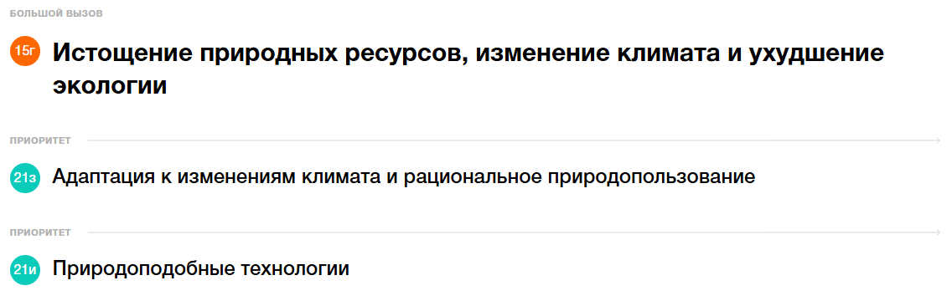
Дополнительные слайды
Пример Большого вызова
Большие вызовы и приоритеты НТР РФ вы можете посмотреть по ссылке: https://нтр.рф/challenges-priorities/

Slide 18
Использованная литература
Список использованной литературы нужен в тексте работы. В презентации можно делать ссылки там, где это нужно.
Рекомендуется оформление согласно ГОСТ Р 7.0.100–2018
«Библиографическая запись. Библиографическое описание. Общие требования и правила составления.»
Ссылка для просмотра: https://ifap.ru/library/gost/701002018.pdf

Slide 19
Всероссийский конкурс научно-технологических
проектов «Большие вызовы»
При соблюдении этих рекомендаций
ваша презентация
будет оформлена должным образом,
а исследование — убедительно представлено

